Slide 1
TÜRKMER 2018-2019
Türk Dünyası Uygulama ve Araştırma Merkezi Faaliyetleri

Slide 2
TÜRKMER Hakkında
Türk Dünyası Uygulama ve Araştırma Merkezi (TÜRKMER) Aralık 2017 tarihinde kurulmuştur. Merkezimizin temel amacı; bilimsel bilgi paylaşımı ve üretimi noktasında Türk Dünyası üniversiteleri arasında işbirliğini artırıcı projeler geliştirmek ve Sakarya Üniversitesi’ni Kazakistan’da Türk Üniversiteler Birliği’ne bağlı çalışan TWESCO örneği gibi Avrasya coğrafyasına yönelik bilimsel bilgi üretim merkezi haline getirmektir.

Slide 3
TÜRKMER Amaçlarımız
Bu doğrultuda;
Yenilikçi bilimsel işbirliği projeleri geliştirme
Türk dünyasındaki akademik kuruluşlara yönelik işbirliği ağı oluşturma
Bilginin serbest dolaşımına ve bilimsel verilere kolaylıkla erişmeye yönelik öneriler getirme
Ortak veri tabanlarının tesisi ve Türk dünyasına hitap eden ulusal ve uluslararası kurumlarla yakın bilimsel işbirliği içinde olma
Türk dünyası çalışmaları açısından ortak bilgi üretimi ve koordinasyon eksikliğine yönelik bölgesel çalışmalarla tanınan bir merkez haline gelme
TÜRKMER için öncelik taşıyan AMAÇLARDIR.
Türk dünyası ölçeğinde bilimsel üretim ve paylaşıma yönelik adımlar atmanın herkesten önce Türkiye'ye düşen bir görev olduğu merkezimizce düşünülmektedir.

Slide 4
TÜRKMER Hedeflerimiz
Hedefler
TÜRKMER’in amaçları kapsamında başlıca somut hedefleri öncelikli, orta ve uzun vadeli hedefler olarak ifade edilebilir:
Öncelikli Hedeflerimiz;
Türk Dünyası’na yönelik farklı alanlarda bilimsel projeler geliştirmek,
Araştırma ve geliştirme faaliyetlerine yönelik uluslararası işbirliği platformları oluşturmak,
Amaçlar doğrultusunda panel, konferans ve çalıştaylar düzenlemek,
Türkiye’deki çoğu atıl durumda olan Türk Dünyası Uygulama ve Araştırma Merkezleri’ni Türk Üniversiteler Birliği ile işbirliği yaparak harekete geçirmek,
Orta Vadeli Hedeflerimiz;
Avrupa’da ve Türkiye’de gerçekleştirilecek projelere Türk Dünyası’ndan bilim insanlarının ve kurumların entegrasyonunda Türkiye’yi ve Sakarya Üniversitesi’ni bir köprü haline getirmek,
Türk Dünyası’nda yayın yapan bilimsel dergilerin toplandığı ortak bir indeks meydana getirmek
Uzun Vadeli Hedeflerimiz;
Avrupa Araştırma Alanı (ERA) benzeri bir «Türk Dünyası Araştırma Alanı» nın kurulmasına öncülük etmek,
Sakarya Üniversitesi’ni Kazakistan’daki TWESCO modelinden hareketle Avrasya coğrafyasına yönelik bilimsel bilgi üretim merkezi haline getirmek,
TÜRKMER’i lisansüstü düzeyde akademik üretim yapacak bir enstitü şeklinde kurumsallaştırarak Türk Dünyası’nda başlıca bilimsel başvuru merkezlerinden biri haline getirmektir.

Slide 5
TÜRKMER Yönetim Yapısı
Yönetim Kurulu
Önceliklerimiz doğrultusunda amaç ve hedeflerimizin tüm bilim dallarında gerçekleştirilebilmesi adına TÜRKMER yönetim kurulu Sosyal Bilimler ve Fen Bilimleri alanlarını kapsayacak şekilde oluşturulmuştur.
Sosyal Bilimler
Fen Bilimleri
Prof. Dr. Ahmet Vecdi CAN
İşletme
Doç. Dr. Köksal ŞAHİN (Müdür)
Siyaset Bilimi ve Kamu Yönetimi
Doç. Dr. Suat KOL (Müdür Yrd.)
Temel Eğitim
Doç. Dr. Paki KÜÇÜKER
Türk Dili ve Edebiyatı
Öğr. Gör. Erdal HOŞ
Gazetecilik
Prof. Dr. Ertan YANIKOĞLU
Elektrik-Elektronik Mühendisliği
Doç. Dr. Taki DEMİR
Gıda Mühendisliği
Dr. Öğr. Üyesi Türker Fedai ÇAVUŞ (Müdür Yrd.)
Elektrik-Elektronik Mühendisliği

Slide 6
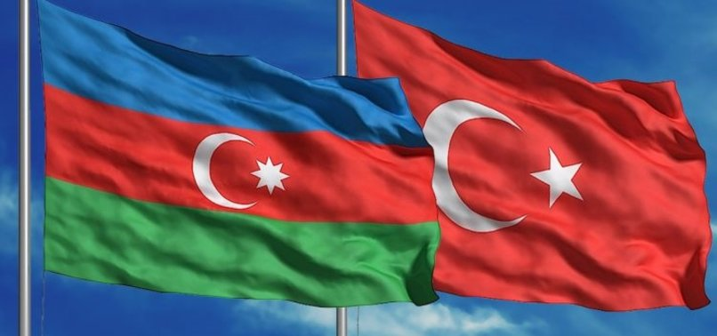
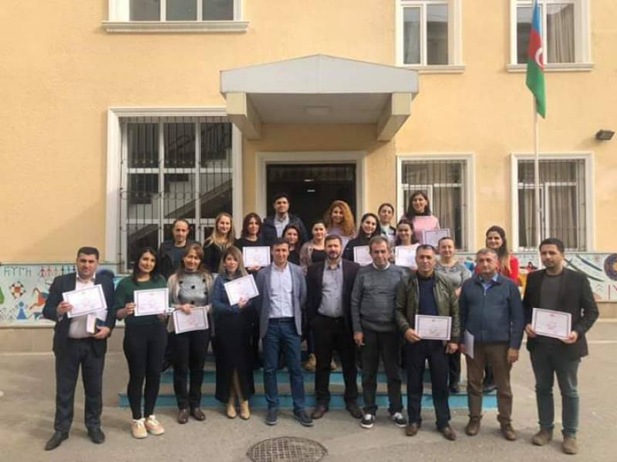
TÜRKMER 2018-2019
Faaliyetlerimiz / Uluslararası İşbirliği
17 Kasım 2018
18 Kasım 2018
Azerbaycan Bakü Devlet İktisat Üniversitesi'nde Azerbaycan-Türkiye «Yükseköğretimde Yeni İşbirliği Arayışları» Paneli gerçekleştirildi.
Azerbaycan Bakü Atatürk Lisesi'nde TÜRKMER Müdür Yardımcısı Doç. Dr. Suat KOL ve TÜRKMER Danışma Kurulu üyesi Doç. Dr. Hüseyin Çalışkan tarafından, okul öğretmenlerine «Eğitimde Çağdaş Gelişmeler» Semineri verildi

Slide 7
TÜRKMER 2018-2019
Faaliyetlerimiz / Konferanslar
11 Aralık 2018
Sakarya Üniversitesi'nde TÜRKSOY Genel Sekreter Yardımcısı Prof. Dr. Fırat PURTAŞ, Kırgızistan Enformasyon Bakanlığı'ndan Kojegeldi Kuluyev, Dicle Üniversitesi’nden Doç. Dr. Caştegin Turgunbayer ve Kastamonu Üniversitesi’nden Prof. Dr. Orhan Söylemez ve Dr. Samet Azap’ın katılımıyla «Doğumunun 90. Yılında Cengiz Aytmatov» Paneli gerçekleştirildi.

Slide 8
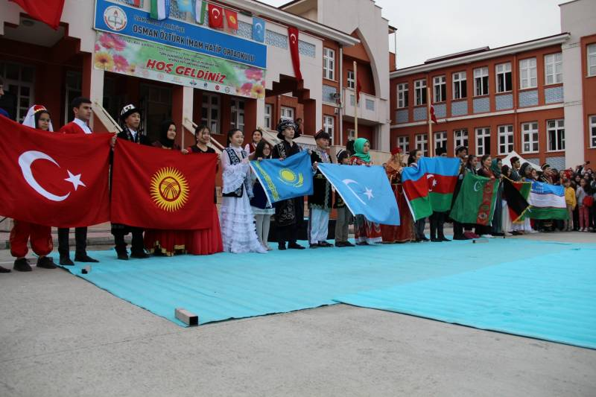
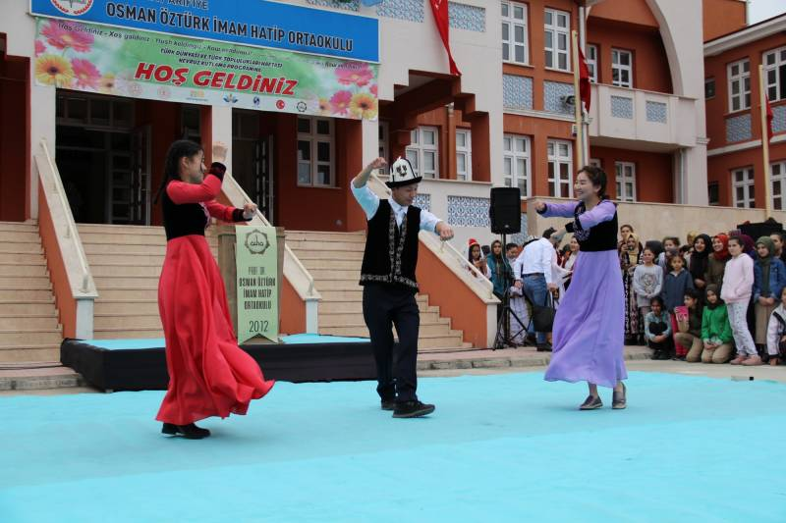
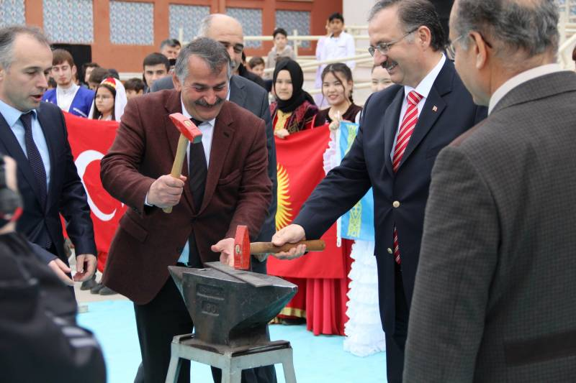
TÜRKMER 2018-2019
Faaliyetlerimiz / Üniversite-Kent Entegrasyonu
21 Mart 2019
Sakarya Arifiye Prof. Dr. Osman Öztürk İmam Hatip Ortaokulu'nda «Türk Dünyası Haftası ve Nevruz Bayramı Kutlaması» gerçekleştirildi.
Bu etkinlik, Sakarya İl Milli Eğitim Müdürlüğü ve İl Kültür Müdürlüğü ile ortaklaşa gerçekleştirilmiştir.

Slide 9
TÜRKMER 2018-2019
Faaliyetlerimiz / Konferanslar
8 Mayıs 2019
Sakarya Üniversitesi'nde Prof. Dr. Mehmet Alpargu'nun konuşmacı olarak katıldığı «Türkistan'ın Kültür Hayatından Notlar Konferansı» düzenlendi.

Slide 10
TÜRKMER 2018-2019
Faaliyetlerimiz / Uluslararası Projeler
Mart 2019
TÜRKMER, 2018-2019 Erasmus+ KA203 Uluslararası Proje Başvurularına "Avrupa'daki Türkiye Kökenli Gençlere Yönelik Uluslararası Politik Sosyalizasyon ve Toplumsal Dönüşüm Araştırması" ana temalı bir proje ile başvuru yapmıştır.
Proje kapsamında;
Türkiye'den Sakarya Üniversitesi TÜRKMER
Almanya Duisburg Essen Üniversitesi
Avusturya'dan Viyana Üniversitesi
Azerbaycan Devlet İktisat Üniversitesi
paydaşlar arasında yer almaktadır.
Ağustos 2019'da değerlendirme sonuçlarının açıklanmasının ardından projeye ilişkin detaylar (kapsam, süreç ve planlama) açıklanacak, projeye ilişkin bilimsel çalışmaların tamamlanmasının ardından çıktılar merkezimiz tarafından kamuoyu ile paylaşılacaktır.

Slide 11
TÜRKMER 2018-2019
Faaliyetlerimiz / Uluslararası İşbirliği
Mart 2019
Sakarya Üniversitesi’nin Türk Üniversiteler Birliği ağına dahil edilmesi için Rektörlük düzeyinde gerekli temaslarda bulunulmuş ve merkezimizce hazırlanan başvuru evrakları rektörlüğümüz tarafından Dışişleri Bakanlığı’na teslim edilmiştir.

Slide 12
TÜRKMER 2018-2019
Faaliyetlerimiz / Uluslararası İşbirlikleri
Haziran 2019
Azerbaycan Devlet İktisat Üniversitesi Araştırma Merkezleri Koordinasyon ve Organizasyon Dairesi Başkanlığı ile temasa geçilmiş; «İki ülke Araştırma Merkezleri arasında bir işbirliği modeli geliştirilebilir mi?» sorusu çerçevesinde bir süreç başlatılmıştır.
Süreç kapsamında Azerbaycan yetkilileri ile ilgili rektör yardımcımız Prof. Dr. Hatem Akbulut arasında irtibat tesis edilmiştir.

Slide 13
TÜRKMER 2018-2019
Faaliyetlerimiz / Uluslararası İşbirlikleri
Temmuz 2019
Makedonya Vizyon Üniversitesi’nde kurulan Araştırma Merkezi ve Enstitülerle ikili işbirliği ve ortak bilimsel yayın üretiminin teşvik edilmesi noktasında temaslar kurulmuştur.
Bu temaslar kapsamında bir bilimsel panel düzenlenmesi kararlaştırılmıştır.

Slide 14
TÜRKMER 2018-2019
Faaliyetlerimiz / Yaygınlaştırma ve Geliştirme
Yıl Boyunca
Merkezimiz tarafından periyodik olarak Türk Dünyası ile ilgili haberler, istatistikler toplanarak web sitemizde paylaşılmaktadır.
Periyodik olarak ERA ve EPALE gibi veri tabanlarından, Türk Dünyası alanına yönelik proje çağrıları kontrol edilmekte, nitelik bakımından merkezimizin çalışma alanlarına uyumlu proje çağrıları işbirliği yapılan kurumlarla paylaşılmaktadır.
Merkezimizin tüm faaliyetleri sosyal medya hesaplarımızdan paylaşılmaktadır. Web sayfamız sürekli güncellenmektedir.
/sauturkmer
/turkmersau
/sauturkmer
SAÜ TÜRKMER
www.turkmer.sakarya.edu.tr

Slide 15
TÜRKMER 2018-2019
Gelecek Faaliyetler / Uluslararası İşbirliği
Eylül 2019
Haziran 2019 içinde Azerbaycan ile «İki ülke Araştırma Merkezleri arasında bir işbirliği modeli geliştirilebilir mi?» sorusu çerçevesinde başlatılan süreç kapsamında Azerbaycan’da «Araştırma Merkezleri ve Türkiye’deki Deneyimin Paylaşımı» temalı bir panel gerçekleştirilmesi kararlaştırılmıştır.
İki gün olarak planlanan program kapsamında;
İlk gün Türkiye üniversitelerinden heyetlerin:
Araştırma merkezlerinin kuruluşu,
Uluslararası projelere başvuru ve süreç yönetimi,
Araştırma merkezleri arasında uluslararası işbirliği tesisi gibi konularda Azerbaycanlı akademisyenlerle bilgi ve tecrübe paylaşımı;
İkinci gün
Bakü’de yapılacak saha ziyaretleri ve işbirliğine yönelik müzakereler gerçekleştirilecektir.

Slide 16
TÜRKMER 2018-2019
Gelecek Faaliyetler / Uluslararası Kongre
Ekim 2019
2003 yılından bu yana düzenli olarak gerçekleştirilen Uluslararası Türk Dünyası Sosyal Bilimler Kongresi’nin 17.’si Milli Mücadele’nin yüzüncü yılının hatırası da gözetilerek bu yıl Türkiye İstanbul’da gerçekleştirilecektir.
Kongre koordinatörlüğü ve sekretaryası merkezimiz personeli tarafından yürütülmektedir.
Bu kongreye yurtdışından 8, ülkemizden 10; toplam 18 üniversite ve bilimsel kuruluş paydaş olarak katılmaktadır.
Türk Dünyası ülkeleri ile bilimsel işbirliği zemini haline gelen kongre, Türkiye’de sosyal bilimler alanındaki en uzun soluklu uluslararası bilimsel kongrelerden biridir.

Slide 17
TÜRKMER 2018-2019
Gelecek Faaliyetler / Uluslararası İşbirliği
Nisan 2020
Temmuz ayı içinde başlatılan temaslar çerçevesinde Makedonya Vizyon Üniversitesi’nde Makedonya-Türkiye arasında «Yükseköğretimde Ortak Bilimsel Yayın Üretimi» temalı bir panel gerçekleştirilmesi planlanmıştır.

Slide 18
TÜRKMER 2018-2019
Gelecek Projeksiyonu ve Öneriler
SAKARYA BÜYÜKŞEHİR BELEDİYESİ’NİN ortaya koyduğu Sakarya’nın Türk Dünyası Kültür Başkenti ve Türk Dünyası çalışmalarında merkezi bir kent olarak uluslararasılaşması hedefi doğrultusundaki çalışmalar açısından TÜRKMER’in önemli bir rol üstlenebileceği belirtilmelidir.

